Slide 1
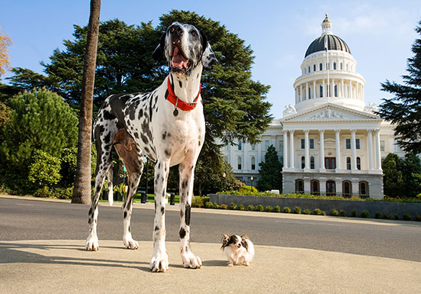
סדרי גודל ביקום

Slide 2
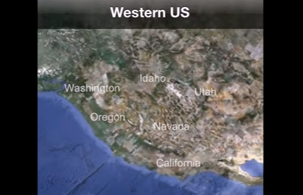
היקום – סדרי גודל
https://youtu.be/DWouwx3Hxmk

Slide 3
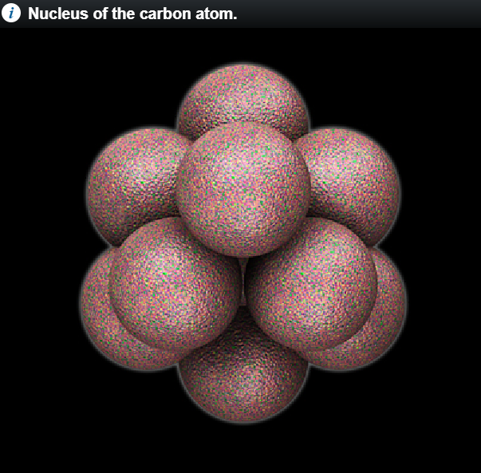
היקום – סדרי גודל
http://micro.magnet.fsu.edu/primer/java/scienceopticsu/powersof10/

